Slide 1
Components
blade

Slide 2
Deze les
Kunnen jullie je website in componenten scheiden

Slide 3
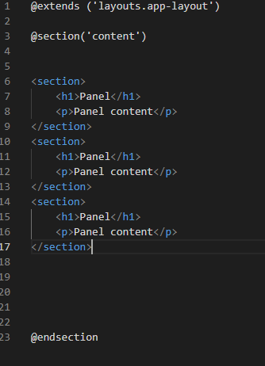
Voorbeeld
We hebben een section
Die willen we hergebruiken
In php=> include
Nu een component, maar hoe?

Slide 4
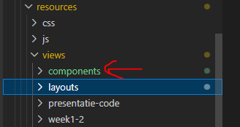
Components dir
Onder views
Maak je components
Dan maak je gewoon een blade.php file

Slide 5
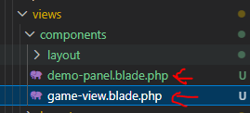
Components dir
Bijvoorbeeld demo-panel.blade
- is de conventie!

Slide 6

Html naar component
in demo-panel.blade
Zet je de html

Slide 7
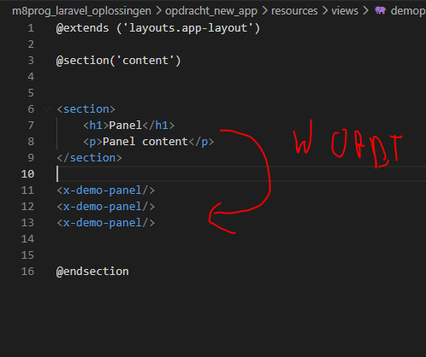
Gebruiken
In je pagina
Gebruik je <x-NAAM
In ons geval <x-demo-panel/>

Slide 8
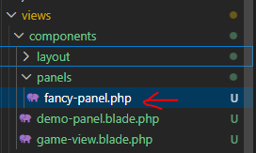

Sub directories?
<x-DIRECTORY.FILE
Dus in dit geval
<x-panels.fancy-panel/>

Slide 9
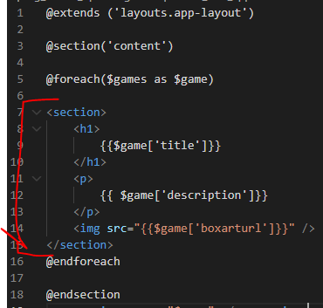
Game view
Stel we hebben dit =>
En we willen dit stuk html hergebruiken
Heeft een $game nodig

Slide 10
Game view
Maak de component
Verhuis de html

Slide 11
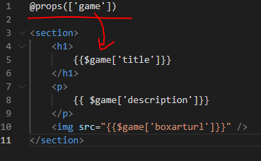
Game view attribute
@props([…])
Gewoon naampjes
Dus voor ons game

Slide 12
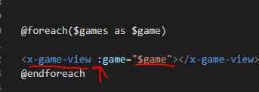
Game view attribute
Dan in je pagina
Waarom :?
Dan kan je php gebruiken

Slide 13
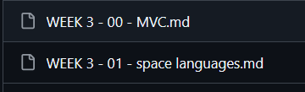
Deze les
In de les en huiswerk
https://github.com/progsen/m8prog_laravel/tree/main/week3%20-%20Blade

